Slide 1
Симфонический оркестр

Slide 3
Много разных инструментов входит в состав симфонического оркестра.
На некоторых играют при помощи смычка, ведя его по струне
В другие нужно подуть, чтобы получился звук
Есть инструменты, по которым нужно ударять

Slide 4
Вот и определились
основные группы,
на которые делятся все инструменты:
струнные смычковые
духовые (деревянные и медные)
Ударные
Иногда в оркестр включаются арфа, рояль, орган.

Slide 5
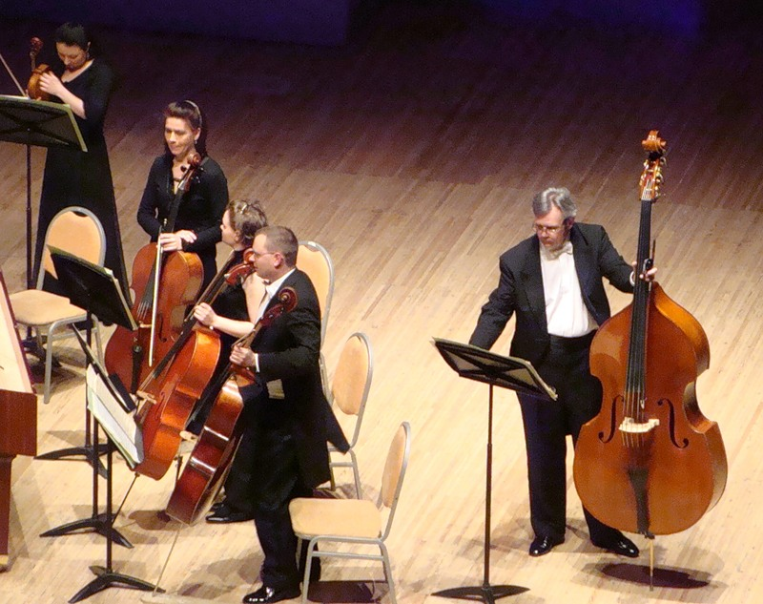
Струнные смычковые инструменты

Slide 6
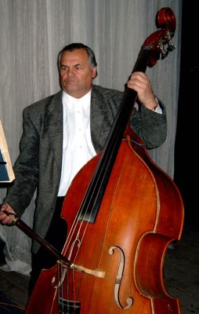
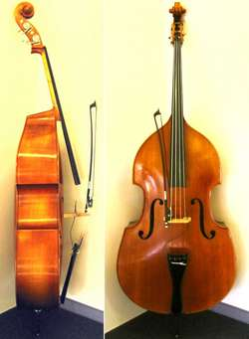
Струнные смычковые
Контрабас

Slide 7
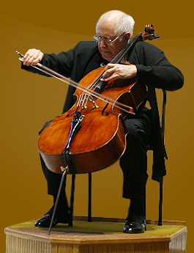
Струнные смычковые
Виолончель
Играет Мстислав Ростропович

Slide 8
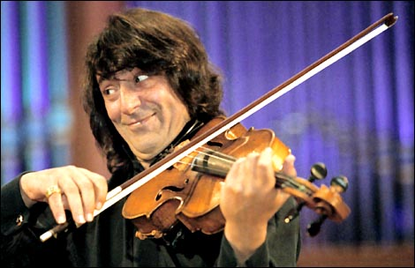
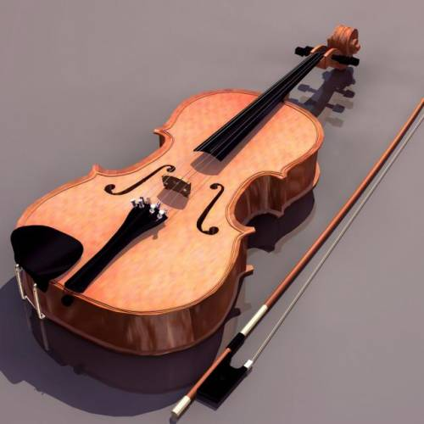
Струнные смычковые
Альт

Slide 9
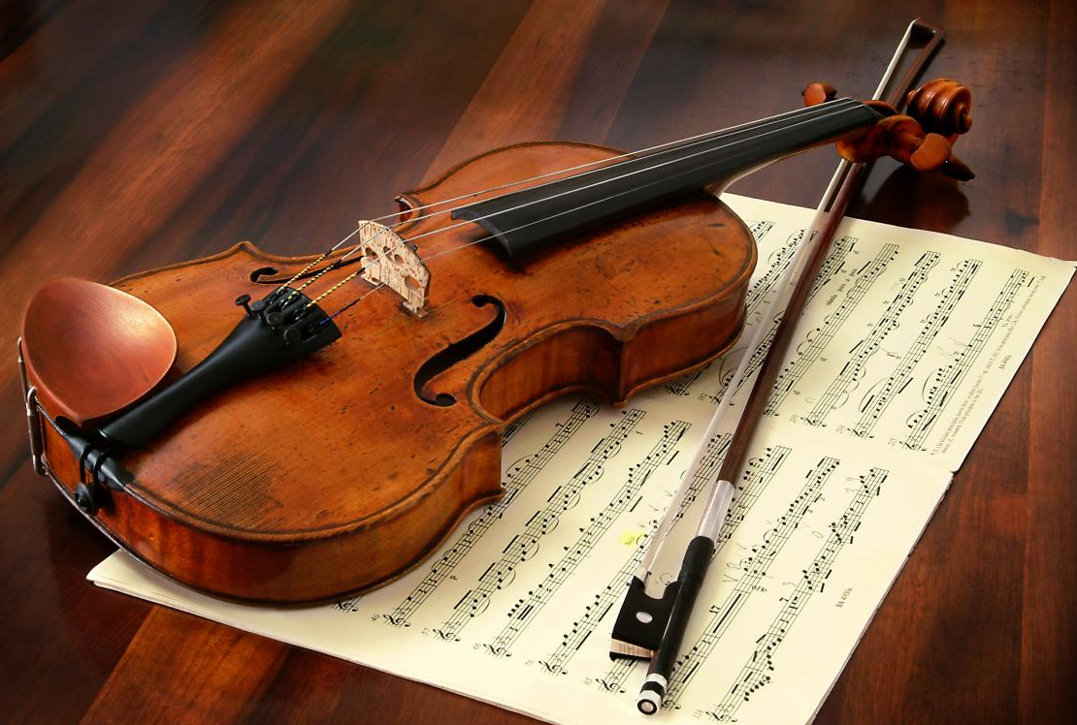
Струнные смычковые
Скрипка

Slide 12
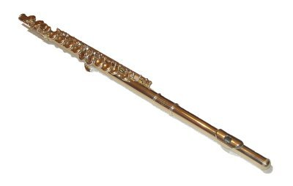
Деревянные духовые
Флейта
Флейта была известна в Египте
ещё пять тысяч лет тому назад.

Slide 13
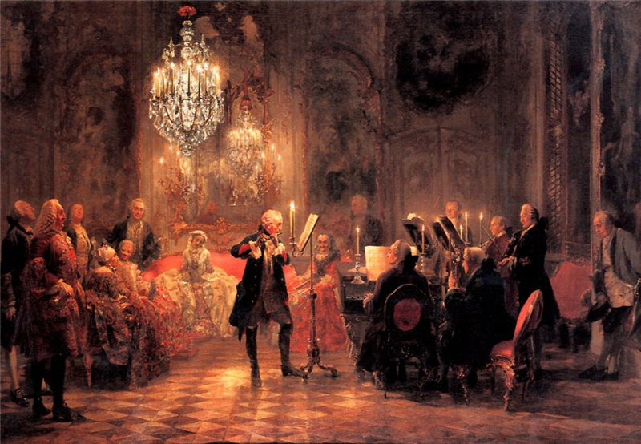

Slide 14
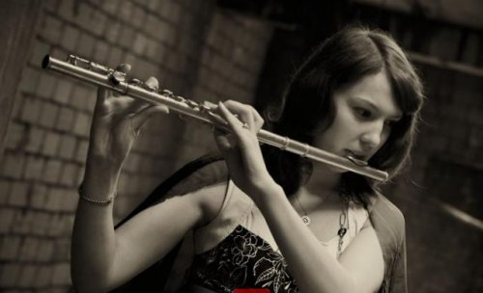
Флейта звучит по-разному: низкий регистр слаб, но имеет мягкий, бархатистый звук; средний и особенно верхний регистры сильнее, с ярким посвистом.
Звук флейты наиболее подходит к мелодиям весёлого характера в мажоре,
и с оттенком лёгкой грусти в миноре.

Slide 15
Гобой

Slide 16
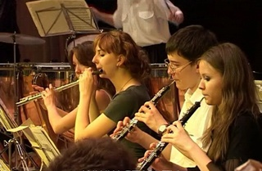
Гобой используется в качестве сольного инструмента, в ансамблях и симфоническом оркестре. Основу репертуара для гобоя составляют сочинения Баха , его современников и Моцарта.
Инструмент обладает певучим, однако несколько гнусавым тембром, а в верхнем регистре — резким.

Slide 17
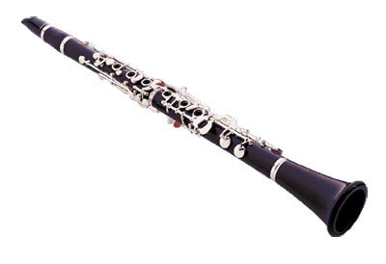
Кларнет
Кларне́т— деревянный духовой музыкальный инструмент.
Clarinetto (итальянское
название кларнета)
означает «маленькая труба».

Slide 18
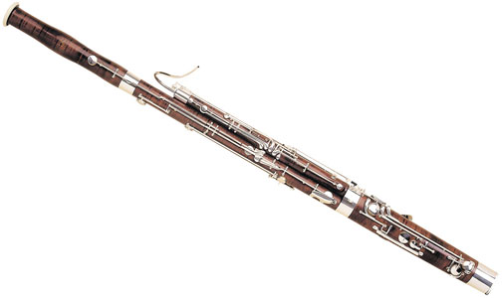
фагот
Фагот - самый низкий по звучанию из деревянных духовых инструментов.
Инструмент был назван фаготом. Слово «фагот» обозначает «вязанка», т.е. связанные свирели.

Slide 19
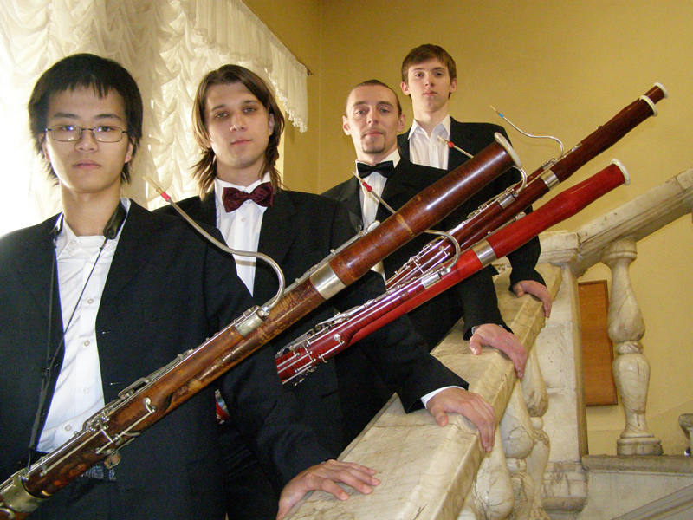

Slide 20
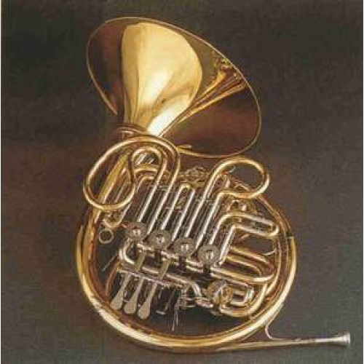
Медные духовые инструменты
Валторна
от немецкого Waldhorn — «лесной рог».
Произошла от охотничьего сигнального рога, в оркестр вошла в середине XVII века.

Slide 21
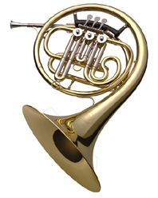
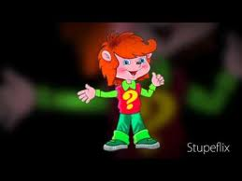

Slide 22
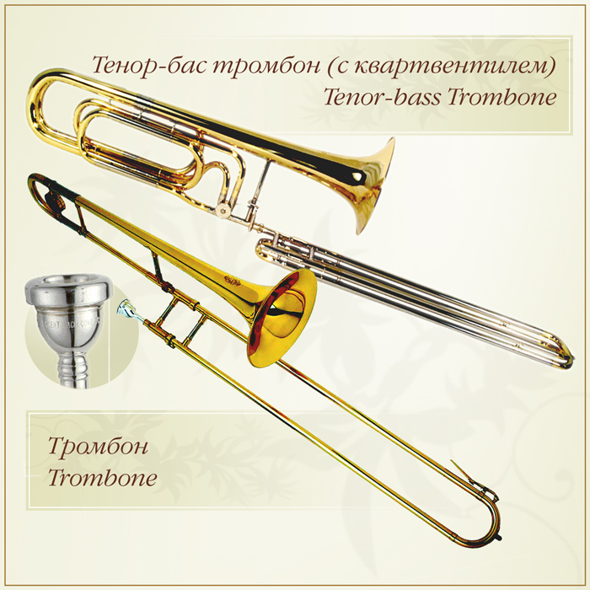
тромбон
Тромбон известен с XV века. В буквальном смысле это название можно перевести как «трубища». Появился тромбон в XV веке путем увеличения длины трубы.
Тромбон имеет вид большой, согнутой овалом металлической трубы. В верхней её части помещается мундштук, то есть чашечка в виде полушария, через которую исполнитель вдувает воздух.

Slide 23
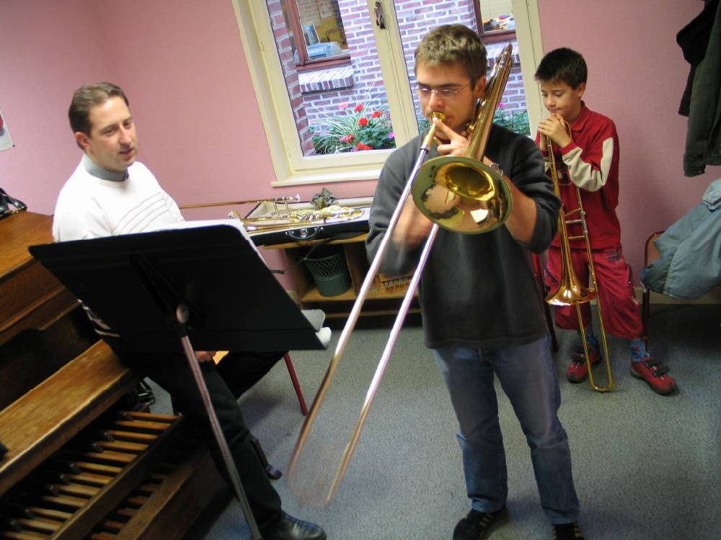
От других медных духовых инструментов отличается наличием кулисы — особой передвижной U-образной трубки. С её помощью музыкант изменяет объём заключённого в инструменте воздуха, таким образом, достигая возможности исполнять звуки различной высоты.
Двигая правой рукой кулису, тромбонист может плавно изменять высоту звука, исполняя глиссандо.

Slide 24
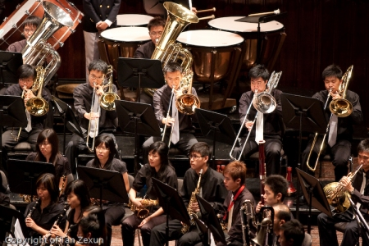

Slide 25
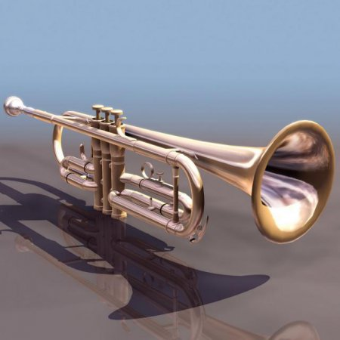
труба
Самый высокий по звучанию среди медных духовых. В качестве сигнального инструмента натуральная труба использовалась с древнейших времён, примерно с XVII века вошла в состав оркестра.
Инструмент обладает ярким, блестящим тембром, используется как сольный инструмент, в симфоническом и духовом оркестрах, а также в джазе и других жанрах.

Slide 26
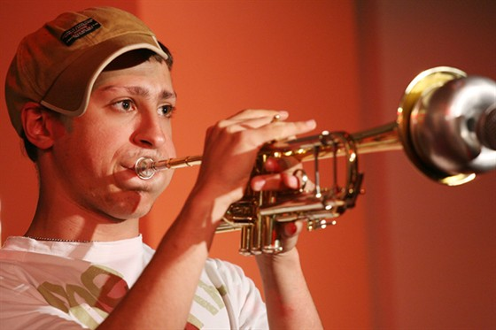
Трубач должен соответствующим образом сформировать губы, подкрепить напором дыхания четкие согласованные действия языка и пальцев. Только после долгих систематических занятий инструмент становится послушным, и музыкант может исполнять на нем любое одноголосное, доступное по регистру произведение.

Slide 27
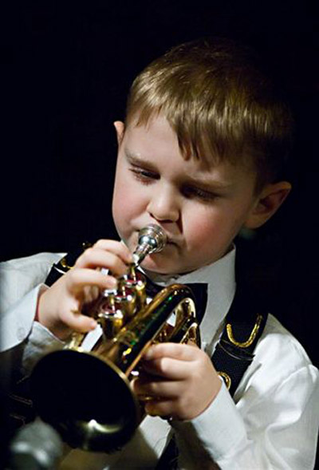

Slide 28
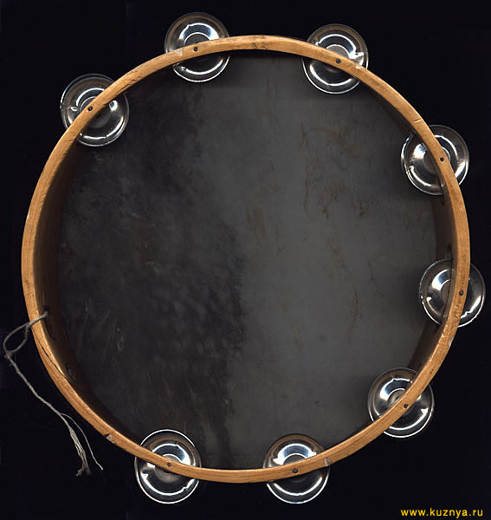
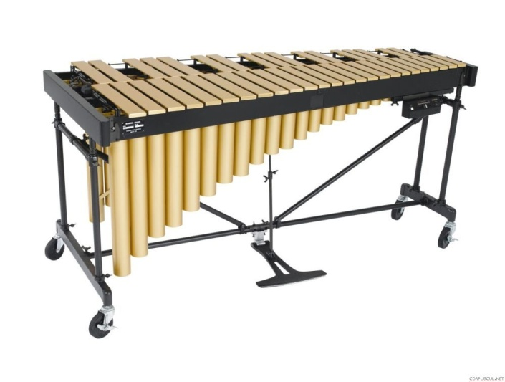
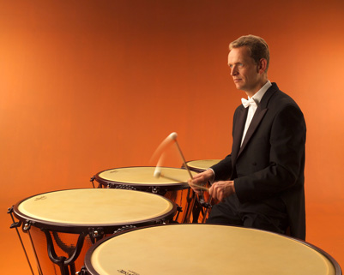
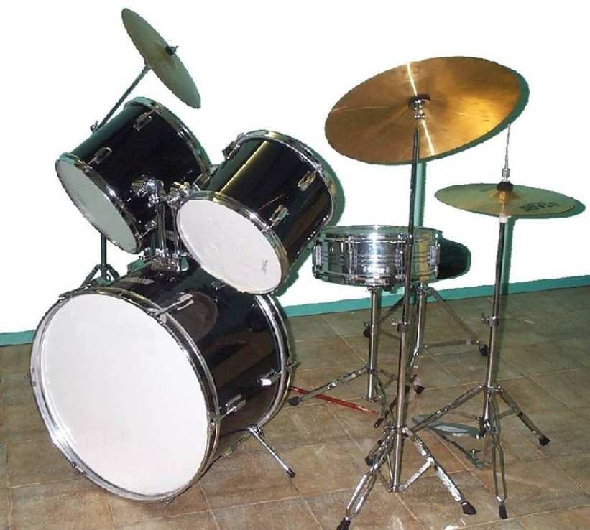
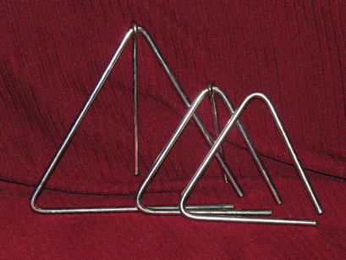
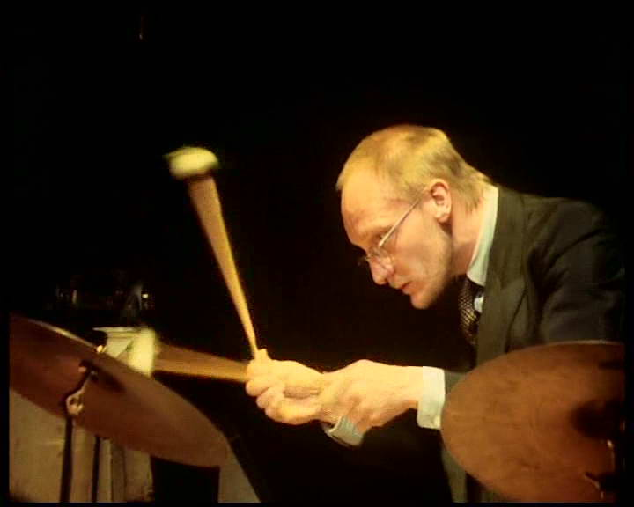

Slide 29
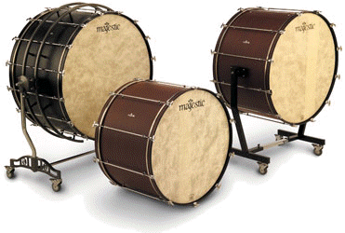
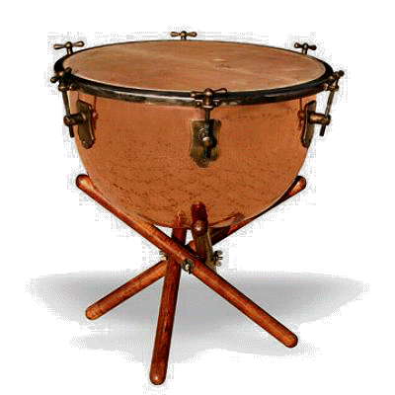
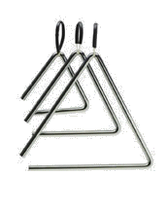
Ударные инструменты
Большой и малый барабан
Литавры
Бубен
Тарелки
Ксилофон
Колокольчики
Колокол
Треугольник

